Slide 1
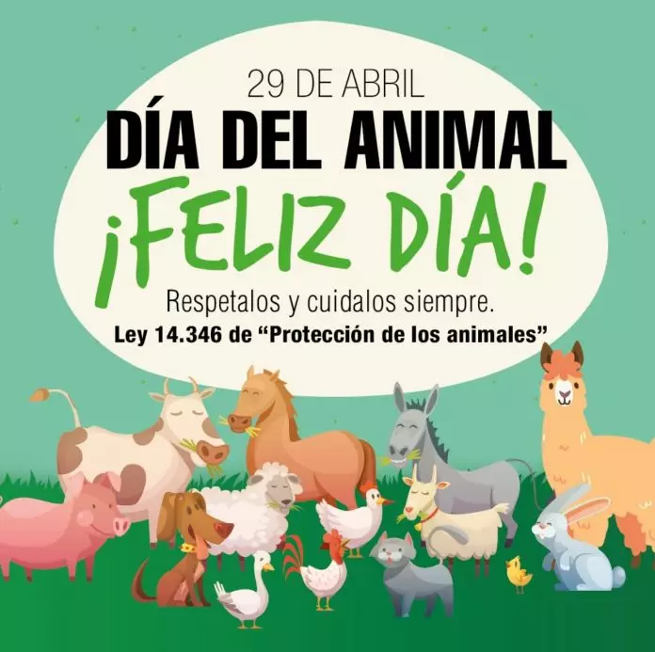
ALUMNO: Alejandro castro
5°A

Slide 2
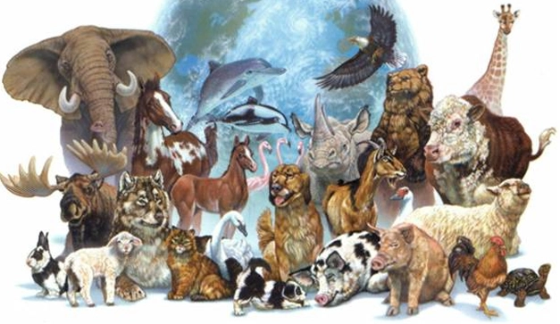

Slide 3
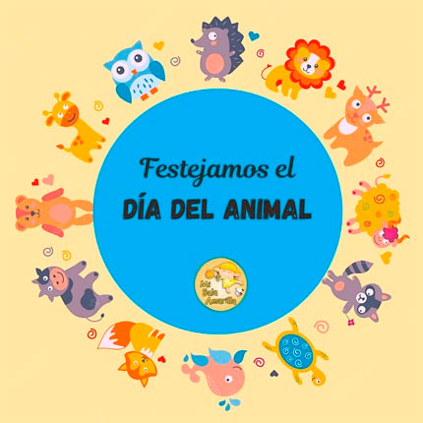
¿POR QUÉ EL 29 DE ABRIL
SE CONMEMORA EL DÍA DEL ANIMAL?
El día mundial de los animales comenzó a celebrarse en 1929 por iniciativa de la organización mundial de protección animal en congreso celebrado en Viena .en 1980,el papa juan pablo ii declaró a san francisco de asís como patrono de los animales y de los ecologistas.

Slide 4
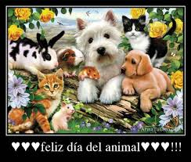
¿quién creó la sociedad protectora de animales?
Ignacio Albarracín fue el fundador de la sociedad protectora de animales
¿en qué fecha?
en EL AÑO 1879

Slide 5
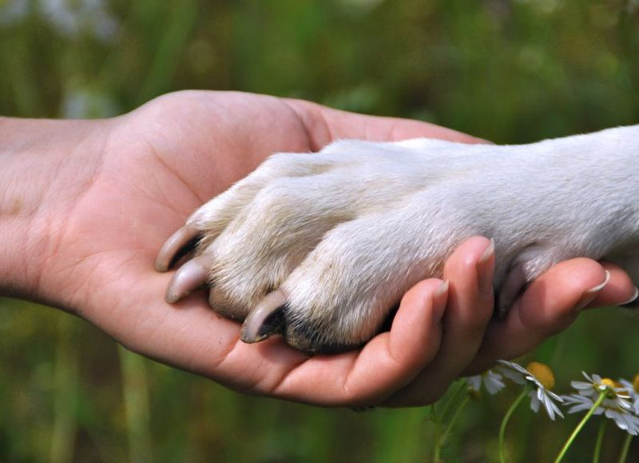
¿cuáles son los derechos que proclama?
Enuncia los derechos básicos que gozan
los animales no humanos:
derecho a la vida,
derecho a la libertad,
derecho a ser reconocidos y tratados como individuos, derecho a la salud pública veterinaria
y derecho al respeto de sus intereses de especie.

Slide 6


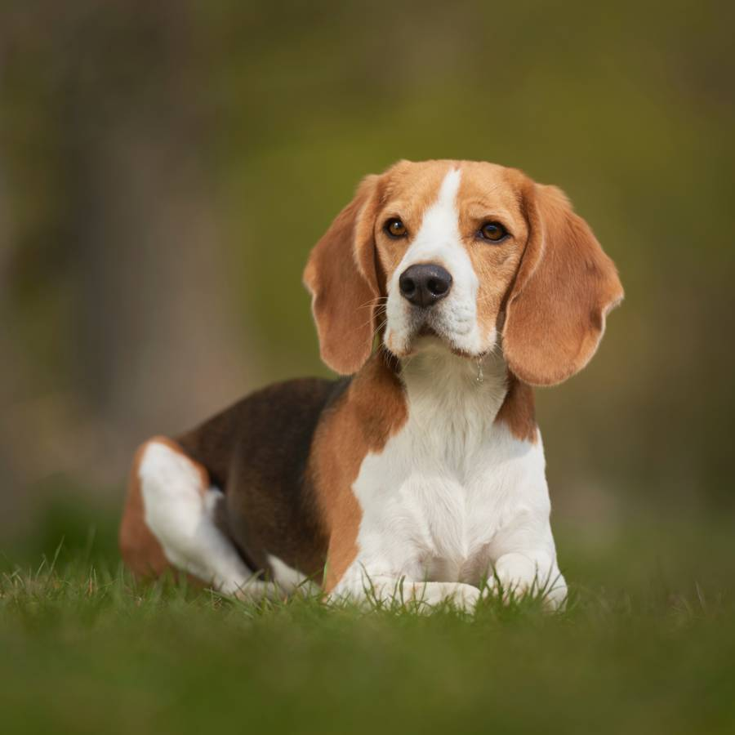
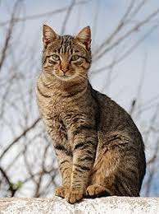
les presento a mis mascotas

